Slide 1
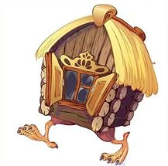
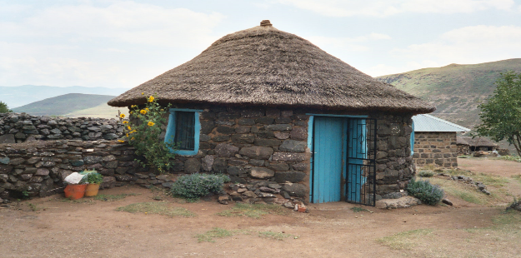
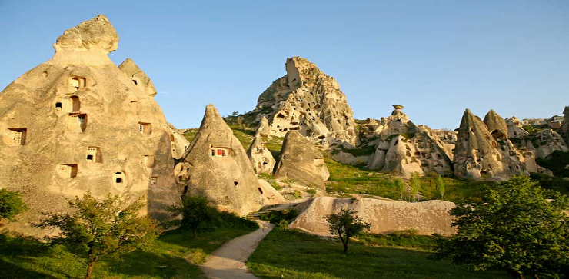
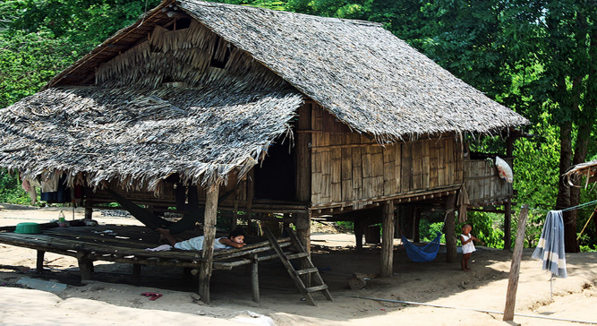
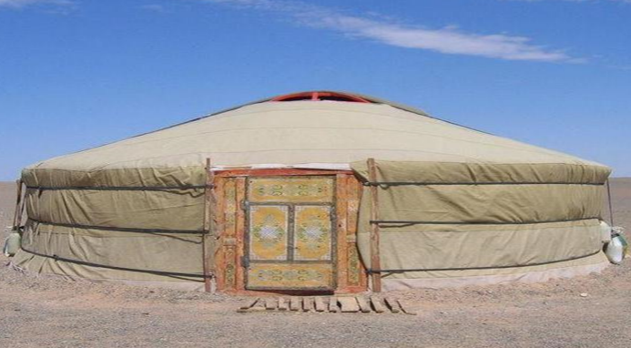
Тема: «Дома бывают разные»
Подготовила воспитатель:
ОДО ГБОУ школа №:635
Селянина Д.А.

Slide 7
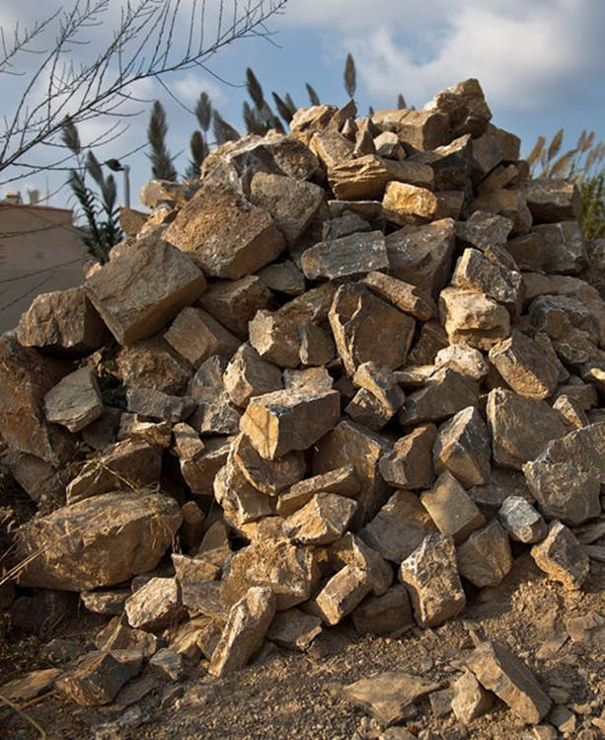
В очень далекие времена строили его люди только из того, что им попадалось под руку. Было дерево –строили из дерева. Были камни- строили из камней.

Slide 8
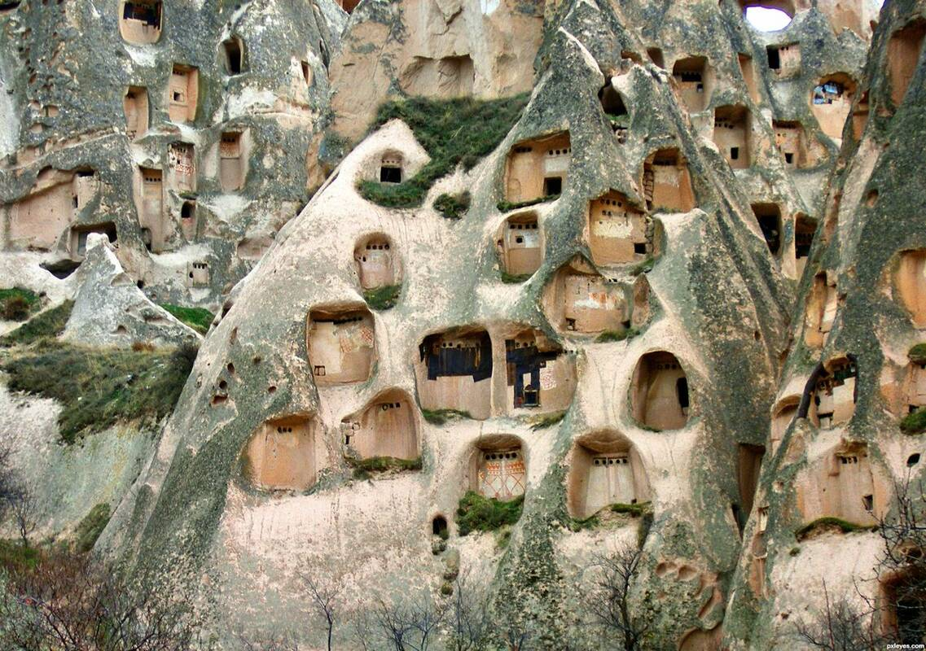
Дома- пещеры
Эти дома выдолблены в скалах и напоминают муравейники

Slide 9
Стены такого дома сложены из камней, а крыша покрыта соломой. Такой дом хорошо сохраняет прохладу, в нём можно спрятаться от жаркого африканского солнца.

Slide 10
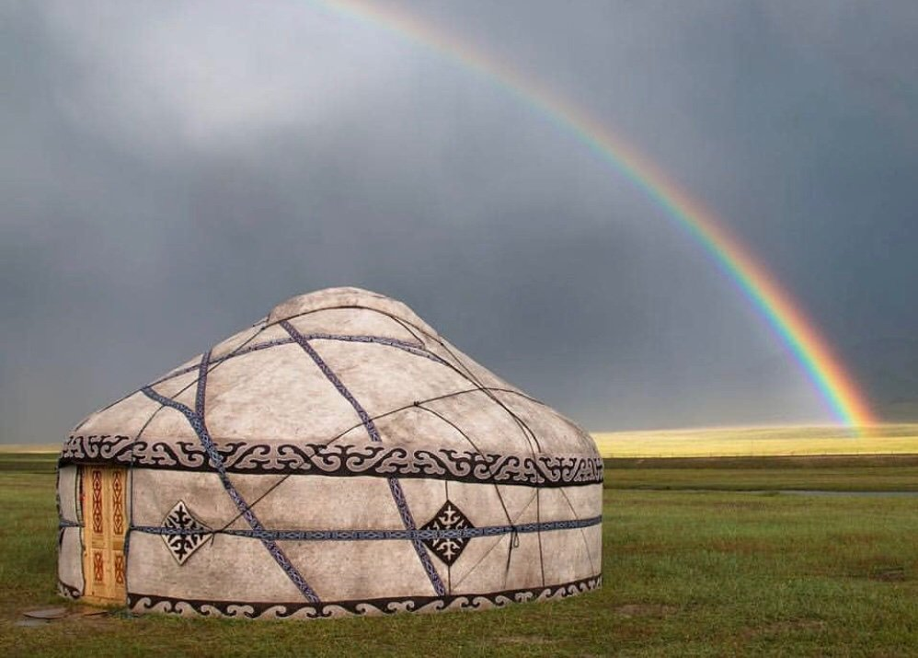
Юрта
Народы живущие в пустыне в основном пастухи передвигаются со своими стадами с одного пастбища на другое. Свои дома они возят с собой. Так как их легко собрать и разобрать, как палатку. Стены юрты покрыты войлоком из шерсти животных.

Slide 11
Хижины из бамбука и тростника
В Таиланде тепло и по этому местные жители строят свои лёгкие хижины из бамбука и тростника

Slide 12
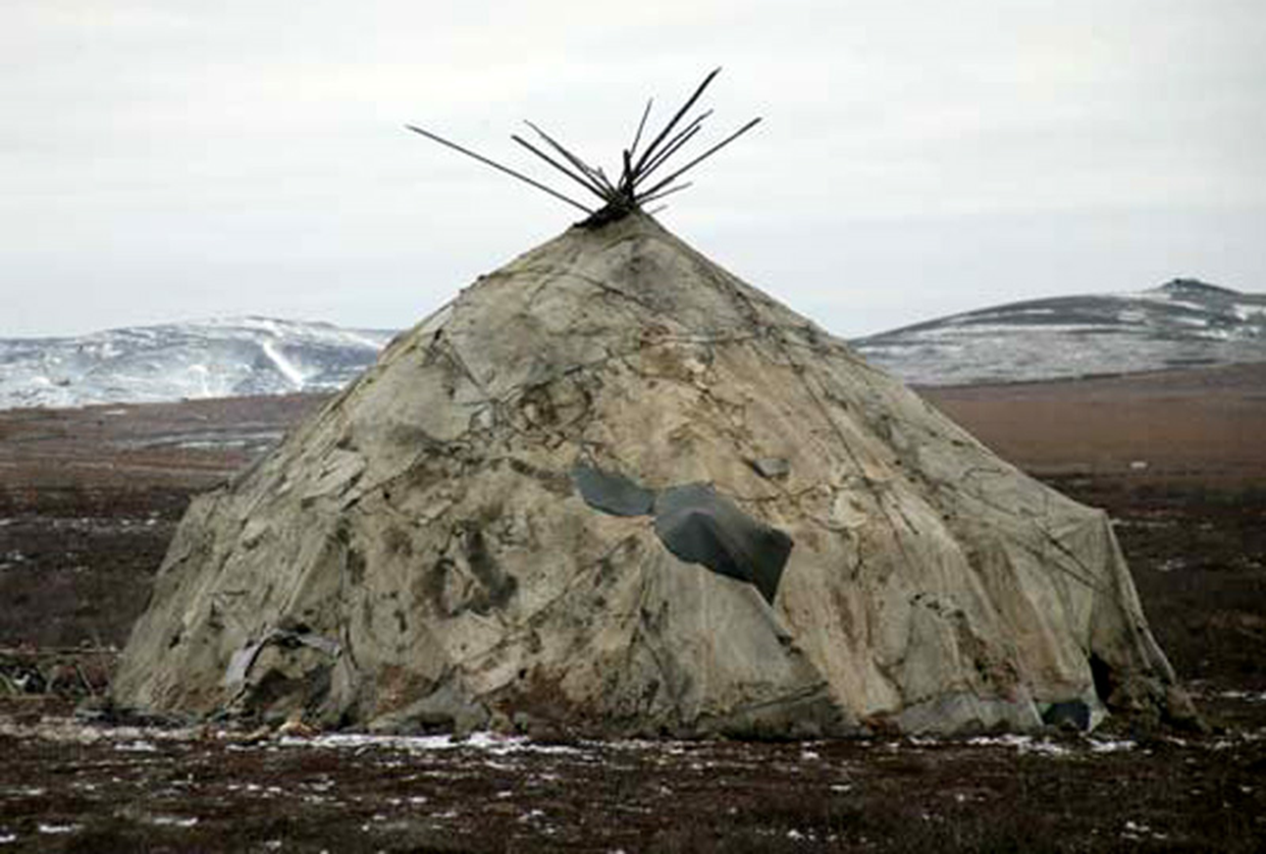
Яранга
На дальнем Севере, где бывают сильные морозы, местные жители живут в ярангах. Яранга похожа на юрту, только стены в ней из оленьих шкур. Она так же легко разбирается.

Slide 13
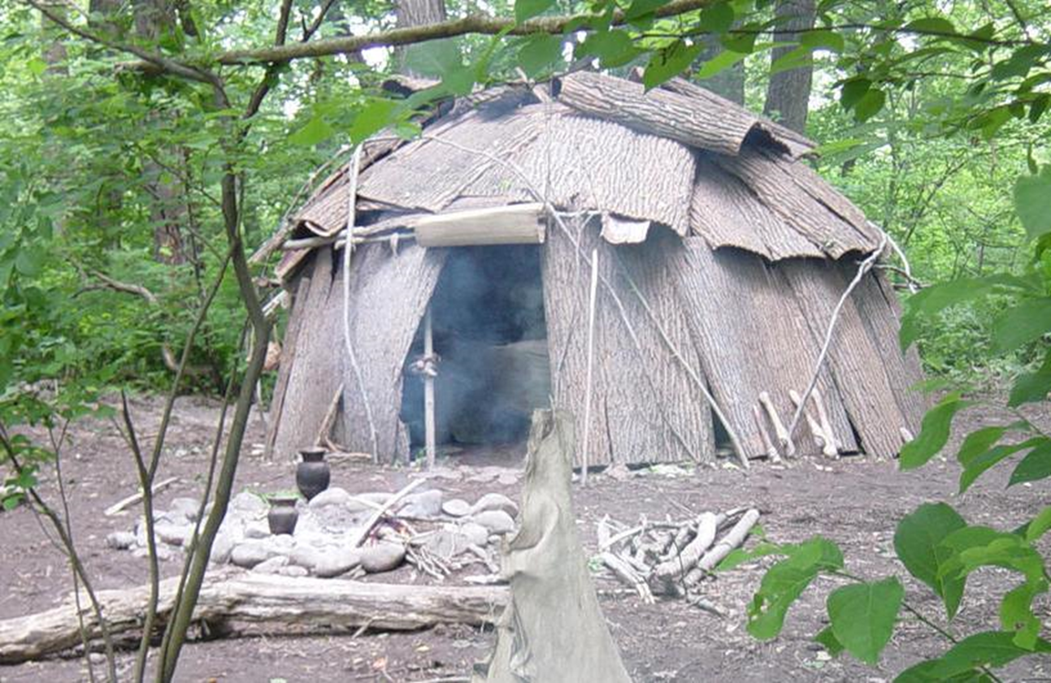
Вигвам
Индейский вигвам похож на ярангу. Только с верху он покрывается корой деревьев, а изнутри утепляется шкурами животных

Slide 14
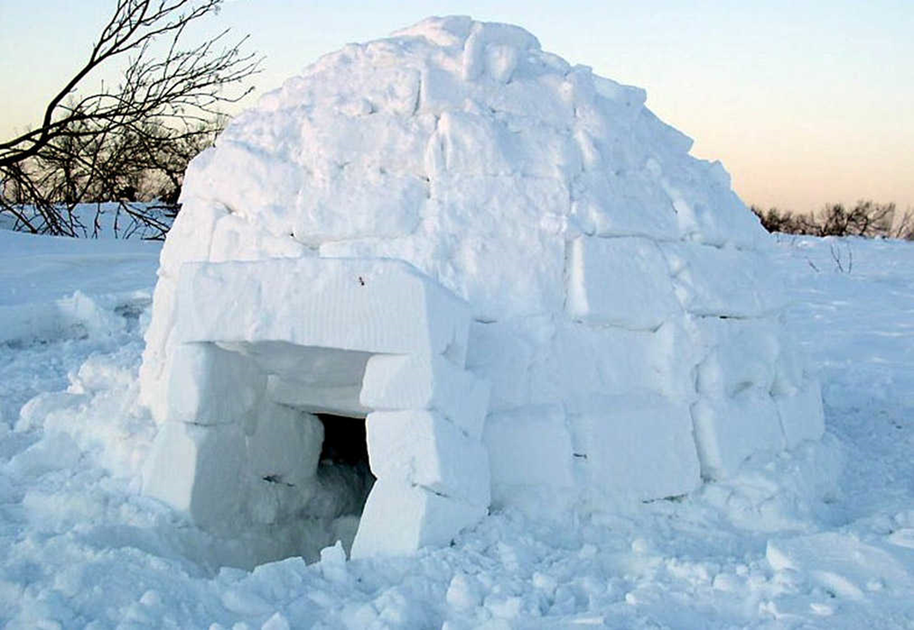
Иглу
Иглу- это дом из снега. Снежный дом защищает от ветра и непогоды, а внутри для тепла его выстилают звериными шкурами.

